Slide 1
Restfull API 활용하기
20131098 임한솔

Slide 2
목차
Restfull API란
기본
특징
Anti Pattern
보안 – API 토큰

Slide 3
Restfull API 란
REST는 웹의 창시자(HTTP) 중의 한 사람인 Roy Fielding의 2000년 논문에 의해서 소개
현재의 아키텍쳐가 웹의 본래 설계의 우수성을 많이 사용하지 못하고 있다고 판단했기 때문에, 웹의 장점을 최대한 활용할 수 있는 네트워크 기반의 아키텍쳐
자원을 정의하고 자원에 대한 주소를 지정하는 방법 전반 원리 모음

Slide 4
기본 - 구성
이름이 임한솔인 사용자를 생성한다.
리소스
{ }
{ }
HTTP POST , http://KITSSL/users/
{
"name":＂임한솔",
}
{ }
메서드
메시지

Slide 5
기본 – 메서드
메서드 | 의미 | Idempotent
POST | Creat | NO
GET | Select | YES
PUT | Update | YES
DELETE | Deleate | YES
“CRUD”

Slide 6
기본 – 리소스
명사로 표현
“Push 메서지를 보낸다” /KITSSL/sendpush,
동사형 -> 명사형
“Push 메시지 요청을 생성한다.” POST /KITSSL/push

Slide 7
기본 – 리소스
각 세부 리소스에는 ID를 붙인다
HTTP POST , http://KITSSL/users/
{
"name":＂임한솔",
“phone”: “01044381565”
}
http://KITSSL/users/임한솔

Slide 8
기본 – 리소스
REST 리소스 간에는 연관 관계 표현
/리소스명/리소스 ID/관계가 있는 다른 리소스명
Ex) 사용자가 가지고 있는 디바이스 목록
GET : /users/{userid}/devices (일반적으로 소유 ‘has’의 관계를 표현할 때)
관계명이 복잡 할 경우 표현
/리소스명/리소스 ID/서브리소스/관계가 있는 다른 리소스명
Ex) 사용자가 “좋아하는” 디바이스 목록
GET : /users/{userid}/likes/devices

Slide 9
기본 – 리소스
Collection과 Document
Collection : 문서들의 집합, 객체들의 집합
Document : 문서, 객체
Document
http:// KITSSL.com/sports/soccer/players/13
Collection

Slide 10
기본 – 리소스 설계 주의사항
슬래시 구분자(/)는 계층 관계를 나타내는 데 사용
http://Kumoh.com/departments/computer
URI 마지막 문자로 슬래시(/)를 포함하지 않는다.
http://KITSSL.com/members/임한솔/ (X)
http://KITSSL.com/members/임한솔 (0)
하이픈(-)은 URI 가독성을 높이는데 사용
http://KITSSL.com/members/computer-spec
밑줄(_)은 URI에 사용하지 않는다.
URI 경로에는 소문자가 적합하다.

Slide 11
기본 – 예제
Create
이름이 임한솔 추가 하기
HTTP Post, http://KITSSL/users
{
"name":“임한솔“
}
Read
이름이 임한솔 조회하기
HTTP Get, http://KITSSL/users/임한솔
Update
임한솔의 전화번호 바꾸기 바꾸기
HTTP PUT, http://KITSSL/users/임한솔
{
“phone”: “01044381565”
}
Delete
이름이 임한솔을 삭제하기
HTTP Delete, http://KITSSSL/users/임한솔

Slide 12
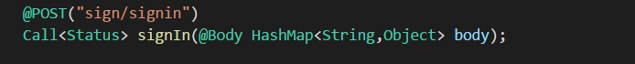
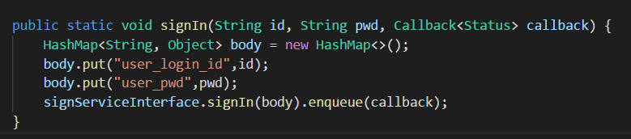
기본 – 예제

Slide 13
기본 - 응답 코드
상태코드
200 | 클라이언트의 요청을 정상적으로 수행
201 | 리소스 생성 요청이 성공적으로 수행 ( POST)
상태코드
400 | 클라이언트의 요청이 부적절 할 경우 사용하는 응답 코드
401 | 클라이언트가 인증되지 않은 상태에서 보호된 리소스를 요청
403 | 유저 인증상태와 관계 없이 응답하고 싶지 않은 리소스를 클라이언트가 요청
405 | 클라이언트가 요청한 리소스에서는 사용 불가능한 Method를 이용
상태 코드
301 | 클라이언트가 요청한 리소스에 대한 URI가 변경 되었을 때 사용
500 | 서버에 문제가 있을 경우 사용하는 응답 코드

Slide 14
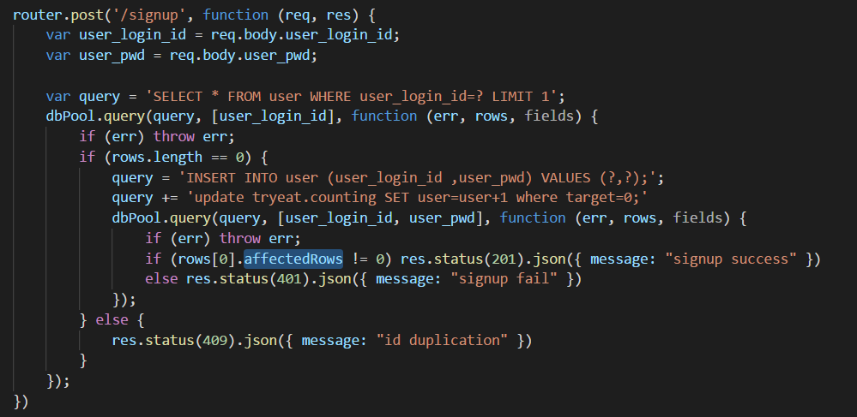
기본 - 응답 코드

Slide 15
특성
유니폼 인터페이스
URI로 지정한 리소스에 대한 조작을 통일되고 한정적인 인터페이스로 수행하는 아키텍처 스타일
무상태성/스테이트리스
작업을 위한 상태정보를 따로 저장 하지 않는다.
캐쉬가능
HTTP 프로토콜 표준에서 사용하는 Last-Modified태그나 E-Tag를 이용하면 캐싱 구현이 가능
자체 표현구조
REST API 메시지만 보고도 이를 쉽게 이해 할 수 있는 자체 표현 구조
클라이언트서버구조
REST 서버 : API 제공
클라이언트 : 사용자 인증, 컨텍스트(세션, 로그인 정보)등을 직접 관리
각각의 역할이 확실히 구분되기 때문에 클라이언트와 서버에서 개발해야 할 내용이 명확해지고 서로간 의존성이 줄어들게 됩니다.

Slide 16
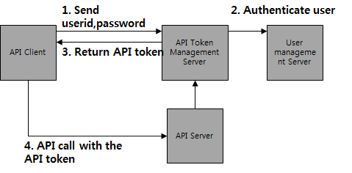
보안 – API 토큰

Slide 17
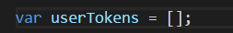
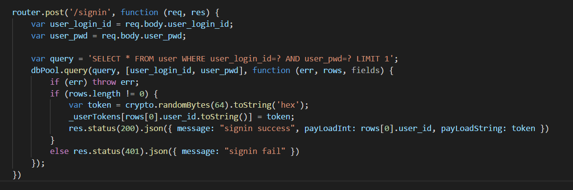
보안 – API 토큰

Slide 18
문제점
표준 규약이 없다
기존의 전통적인 RDBMS에 적용 시키기에 쉽지 않다.

Slide 19
감사합니다

